Slide 1
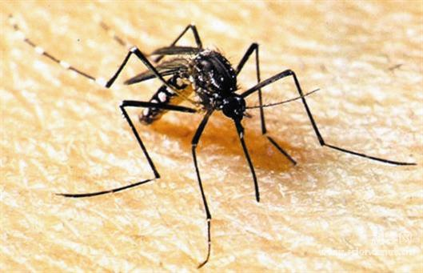
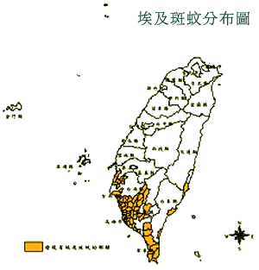
登革熱知多少
製作人:許子菱
指導老師:楊豐斯
班級:五年忠班

Slide 2
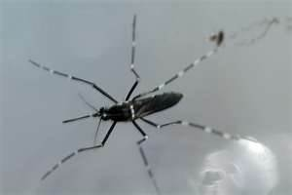
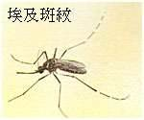
登革熱是甚麼呢??
一. 什 麼 是 登 革 熱 ？ 登 革 熱 俗 稱 「 天 狗 熱 」 或 「 斷 骨 熱 」 是 由 登 革 熱 病 毒 引 起 的 急 性 傳 染 病 。 它 的 傳 播 媒 介 是 埃 及 斑 蚊 及 白 線 斑 蚊 。

Slide 3
如何辯認白線斑蚊和埃及斑蚊呢?

Slide 4
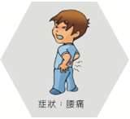
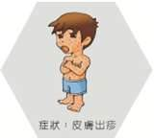
登革熱的症狀
典 型 登 革 熱 的 症 狀 有 發 燒 （ 39 ℃ 至 40 ℃ ） 或 惡 寒 、 皮 膚 出 疹 併 有 四 肢 痠 痛 、 肌 肉 痛 、 前 額 頭 痛 及 後 眼 窩 痛 等 。

Slide 5
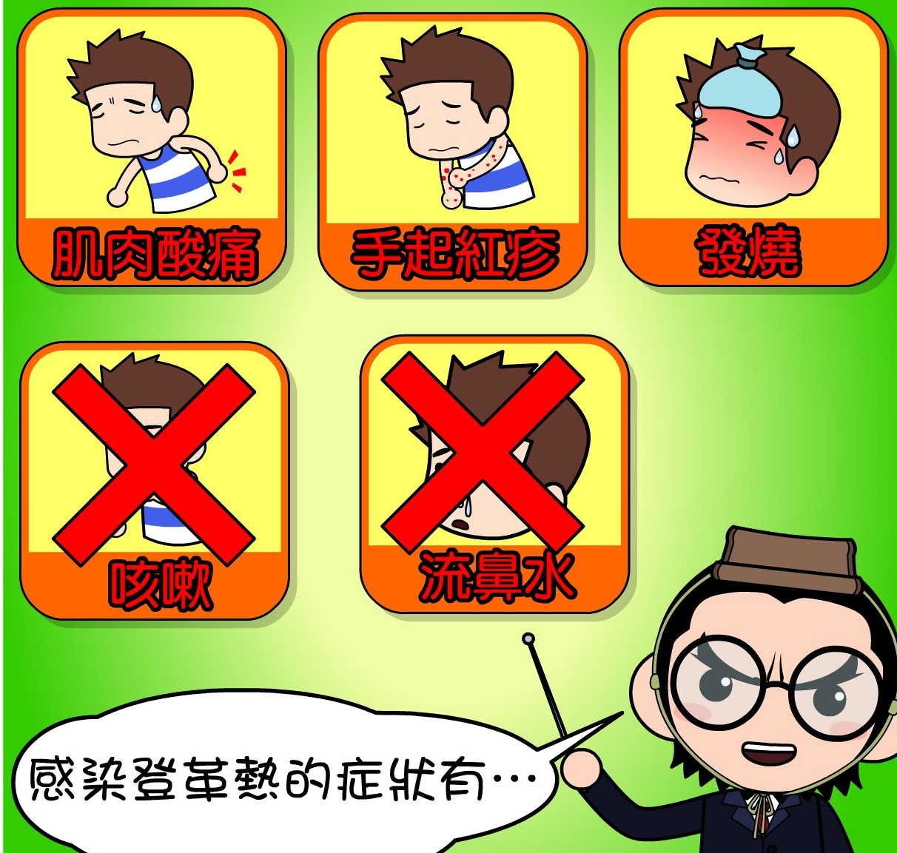
登革熱的症狀
出 血 型 登 革 熱 的 臨 床 症 狀 ， 主 要 是 發 燒 、 頭 痛 、 肌 肉 痛 、 噁 心 、 嘔 吐 、 全 身 倦 怠 、 腸 胃 道 出 血 、 子 宮 出 血 、 血 尿 和 恢 復 期 出 疹 等 。

Slide 6
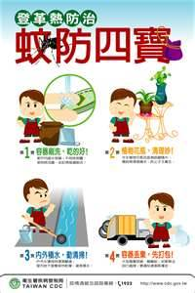
登革熱的防治
基本防治法
清除病媒蚊之孳生是基本最重要的防治法。這些工作不能單靠政府有關機構，必須社區及民眾參與。廢棄的罐子、瓶子、輪胎等等，必須予以適當的處理。把自己家內外的不必要之積水容器倒置，或交由垃圾車運走，必須保有的盛水容器，如水缸、花瓶、水盤等每週洗刷並換水一次，地下室積水應排除，并施用殺蟲劑、清潔劑、油等。

Slide 7
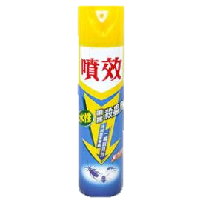
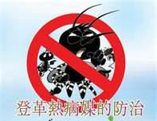
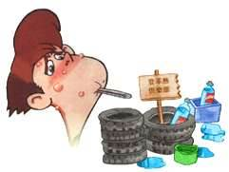
登革熱的防治
緊急防治法
當疫病流行時，則用殺蟲劑（目前多用合成除蟲菊類）在室內及住宅、學校和醫院之四週，於白天作空間噴灑，以觸殺已經或快要帶病毒之成蚊，民眾亦可自行購買市售之罐裝噴筒噴灑住宅。但噴藥僅能治標而不能治本，無法澈底清除病媒蚊。

Slide 8
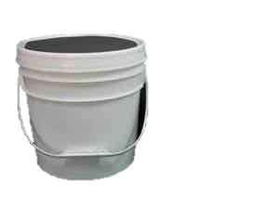
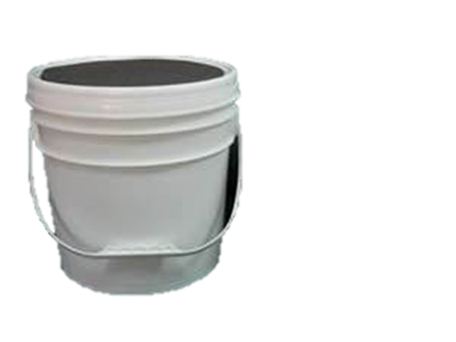
登革熱的防治
個人（家庭）登革熱防治措施(三不政策)
一、不讓斑蚊繁殖
(一)、清除病媒蚊孳生源(積水容器)。
(二)、裝飾容器(花瓶、花盆、水盤等)：每週刷洗並換水一次。
(三)、儲水容器(貯水桶、水缸、水泥槽等)：每週刷洗、換水或不用時倒置。
(四)、廢棄容器(廢輪胎、空瓶、空罐等)：清除、倒置或覆蓋。
(五)、積水地下室：排除積水，或施放殺幼蚊劑、鹽、清潔劑、油等。
(六)、天然容器(竹筒、樹洞、石穴、葉軸等)：用泥土、沙子或海綿填滿

Slide 9
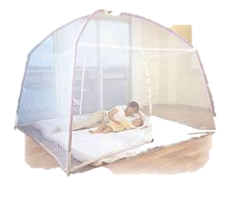
登革熱的防治
二、不讓斑蚊進屋
(一)、設置紗窗、紗門。
(二)、噴灑殺蟲劑或點燃蚊香驅蚊
三、不讓斑蚊叮咬
(一)、避免每天早上9時至10時及下午4至5時(登革熱病媒蚊--白線斑蚊、埃及斑 蚊出沒頻繁時段)到戶外公共場所之樹蔭、草叢、涼亭等陰暗處逗留。
(二)、著淡色長袖衣褲、裸露處塗忌避劑。
(三)、午睡時掛蚊帳。
謝謝大家~~~~~

